Slide 1
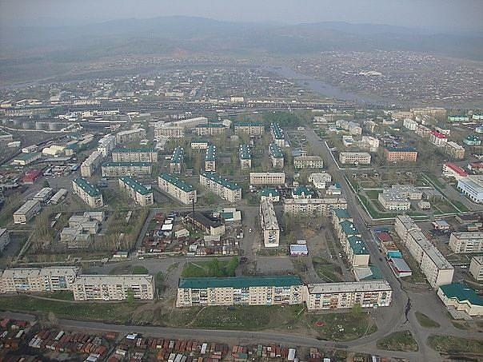
МОГОЧИНСКИЙ РАЙОН

Slide 2
Могочинский район

Slide 3
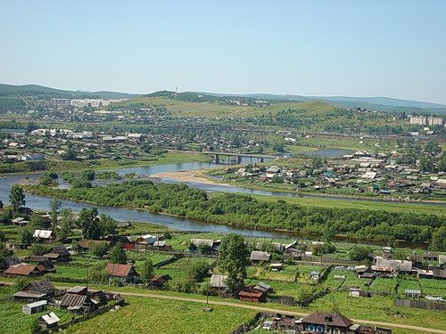
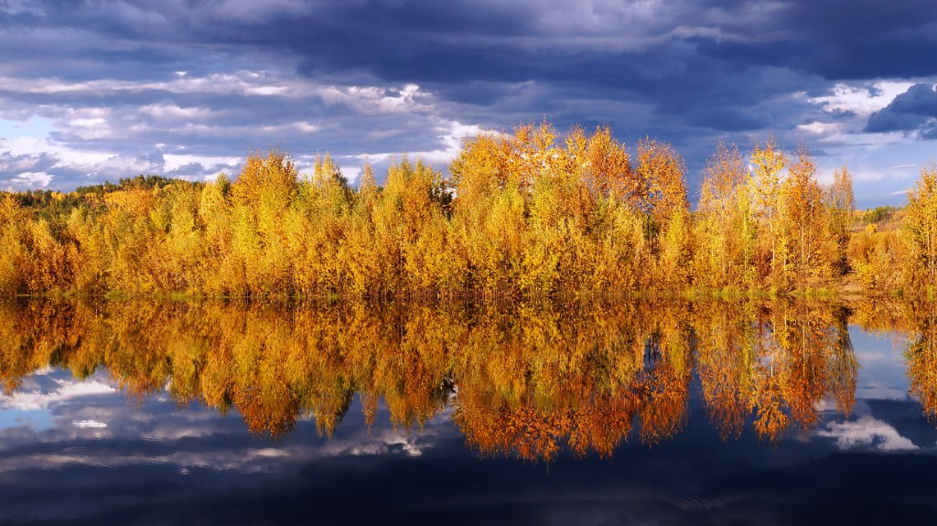
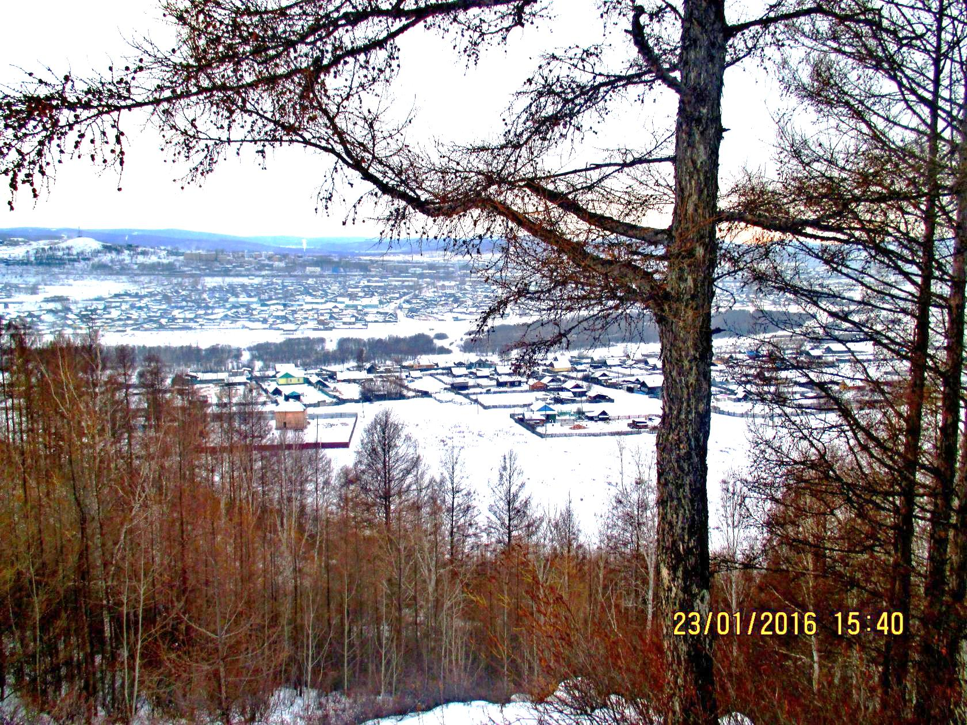
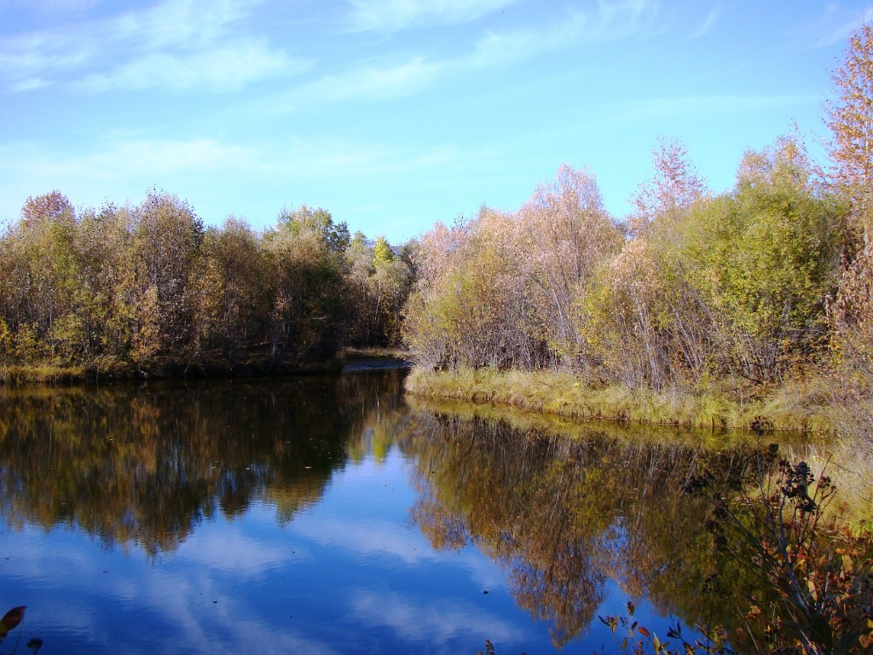
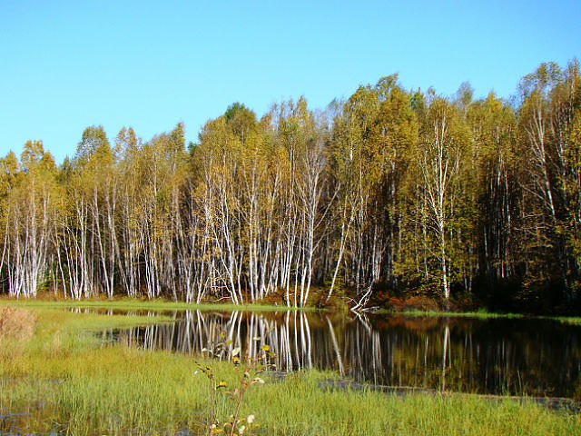
МОГОЧА

Slide 4
ГУЗ Могочинская ЦРБ
Город Могоча
Улица Приисковая 17

Slide 5
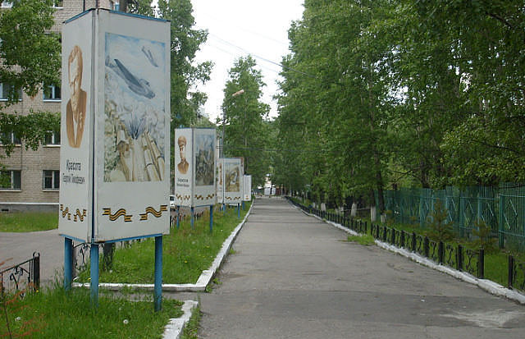
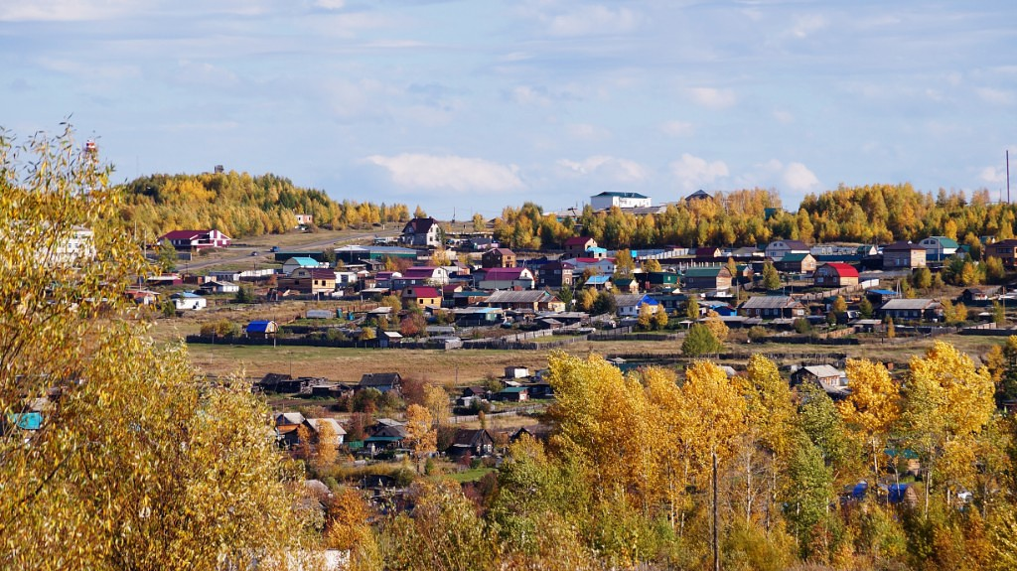
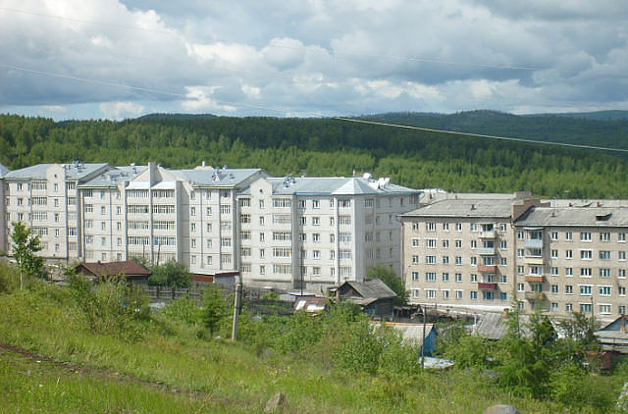
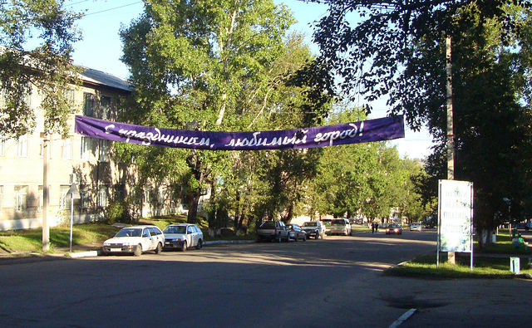
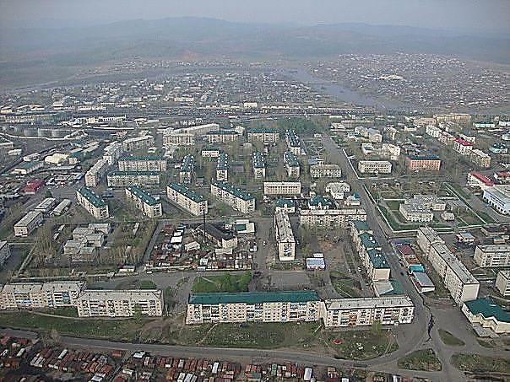
МОГОЧА

Slide 6
В 1937 году Постановлением Могочинского райисполкома была открыта Золотовская Больница от которой берет начало Могочинская Центральная районная больница.
Больница состояла из двух больниц: терапевтическая имела 40 коек, хирургическая - 45 коек, больницы разделяла река Амазар.

Slide 7
ГУЗ Могочинская ЦРБ
ХИРУРГИЧЕСКОЕ ОТДЕЛЕНИЕ
ДЕТСКОЕ ОТДЕЛЕНИЕ
ИНФЕКЦИОННОЕ ОТДЕЛЕНИЕ
ПОЛИКЛИНИКА
РОДИЛЬНОЕ ОТДЕЛЕНИЕ
СТОМАТОЛОГИЯ
ТЕРАПЕВТИЧЕСКОЕ ОТДЕЛЕНИЕ
ДЕТСКАЯ КОНСУЛЬТАЦИЯ
ЖЕНСКАЯ КОНСУЛЬТАЦИЯ
КЛИНИЧЕСКАЯ ЛАБОРАТОРИЯ
КАБИНЕТ УЛЬТРАЗВУКОВОЙ ДИАГНОСТИКИ

Slide 8
Структурные подразделения ГУЗ ЦРБ
Включает:
2-Участковые больницы
1-Врачебную амбулаторию
12-ФАПОВ
УБ п.Тупик
УБ п.Ксеньевка
ВА п.Амазар
ФАП п. Семиозерное
ФАП п. Таптугары
ФАП п. Ключевский
ФАП п. Давенда
ФАП п. Кудеча
ФАП с. Сбега
ФАП п. Джелонда
ФАП п. Итака
ФАП с. Средняя Олёкма
ФАП с. Моклакан
ФАП с. Заречное
ФАП п. Чалдонка

Slide 9
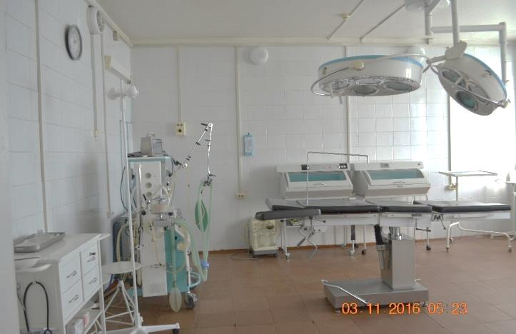
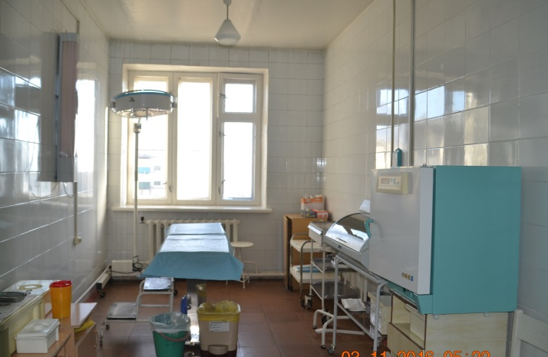
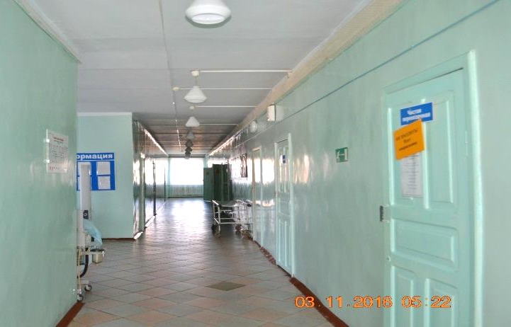
Хирургическое Отделение

Slide 10
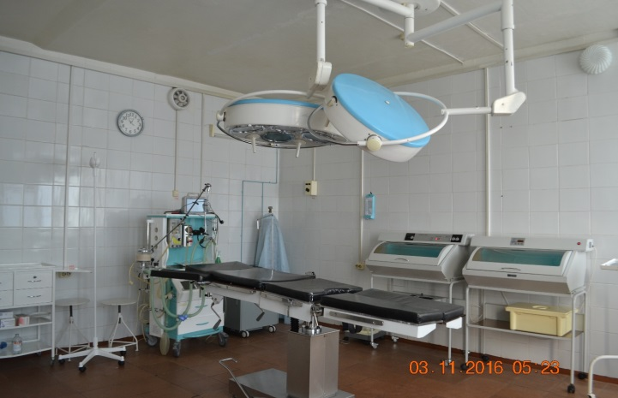
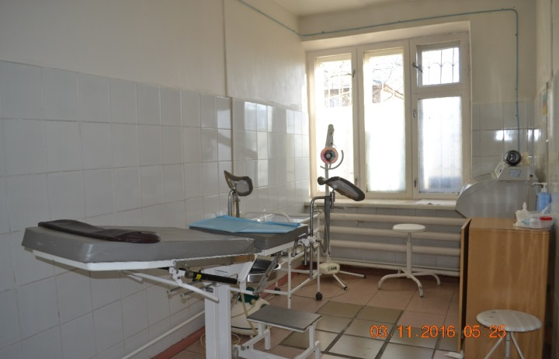
Хирургическое Отделение
ХИРУРГИЧЕСКОЕ ОТДЕЛЕНИЕ РАЗВЕРНУТО НА 24 КОЙКИ, ИЗ НИХ 20 ХИРУРГИЧЕСКИХ И 5 ГИНЕКОЛОГИЧЕСКИХ.
ОТДЕЛЕНИЕ ОСНАЩЕНО СОВРЕМЕННЫМ ОБОРУДОВАНИЕМ, ЧТО ПОЗВОЛЯЕТ ОКАЗЫВАТЬ ПЛАНОВУЮ И ЭКСТРЕННУЮ КВАЛИФИЦИРОВАННУЮ ПОМОЩЬ ПАЦИЕНТАМ.
В ЛЕЧЕНИИ ХИРУРГИЧЕСКИХ ЗАБОЛЕВАНИЙ ИСПОЛЬЗУЕТСЯ НОВЕЙШЕЕ ОБОРУДОВАНИЕ, САМЫЕ СОВРЕМЕННЫЕ И ХОРОШО ЗАРЕКОМЕНДОВАННЫЕ МЕТОДЫ МЕДИЦИНЫ.

Slide 11
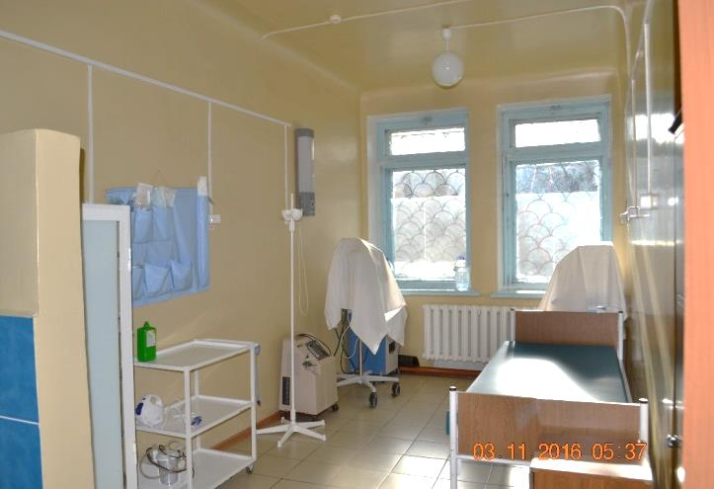
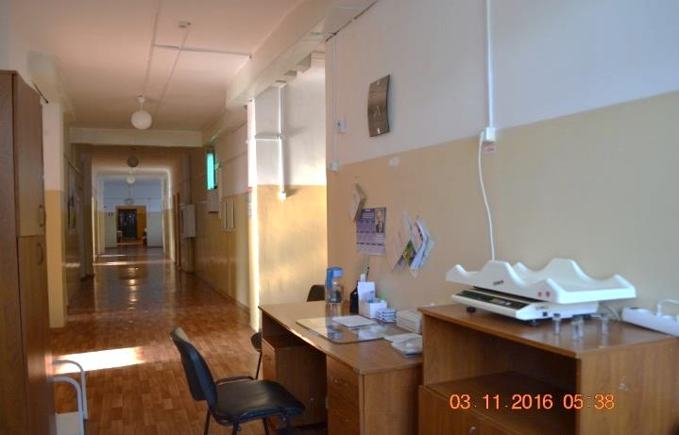
Детское Отделение
ОТДЕЛЕНИЕ РАССЧИТАНО
НА 10 КОЕК, ИМЕЕТСЯ ПАЛАТА ИНТЕНСИВНОЙ ТЕРАПИИ.
В СОСТАВ ПЕРСОНАЛА ВХОДЯТ КВАЛИФИЦИРОВАННЫЕ СПЕЦИАЛИСТЫ ИМЕЮЩИЕ СТРАЖ БОЛЕЕ 20 ЛЕТ.
ДЕТСКОЕ ОТДЕЛЕНИЕ ОКАЗЫВАЕТ СПЕЦИАЛИЗИРОВАННУЮ ЛЕЧЕБНУЮ ПОМОЩЬ ДЕТСКОМУ НАСЕЛЕНИЮ ПО РАЗЛИЧНЫМ РАЗДЕЛАМ ПЕДИАТРИИ, КАК В СЛУЧАЕ ПЛАНОВОЙ, ТАК И ЭКСТРЕННОЙ ГОСПИТАЛИЗАЦИИ.

Slide 12
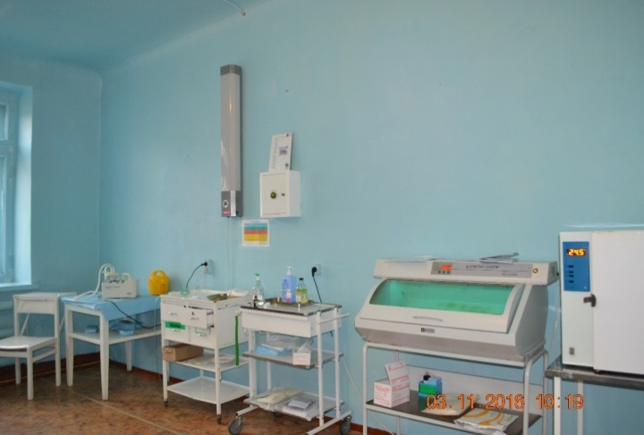
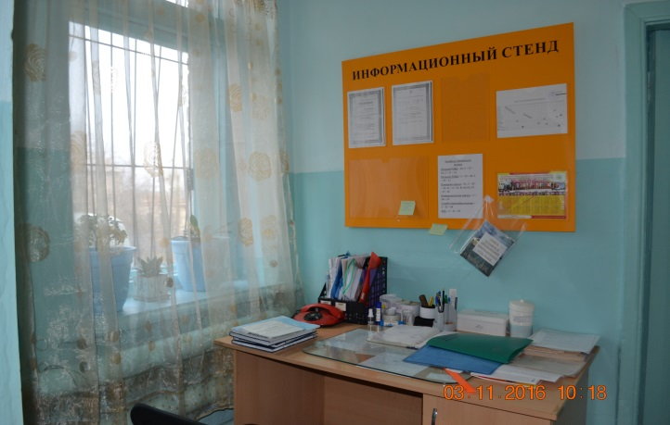
Инфекционное Отделение

Slide 13
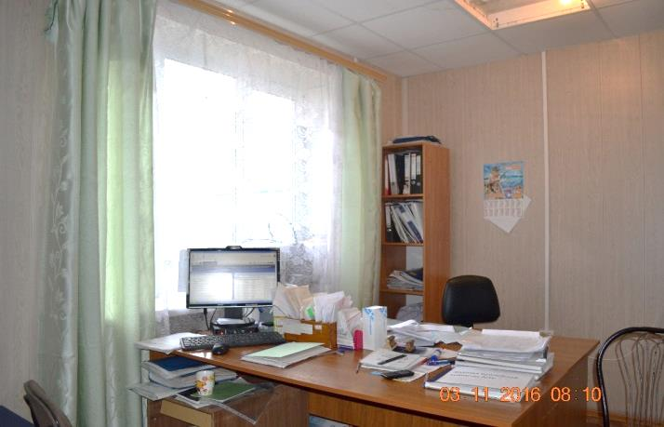
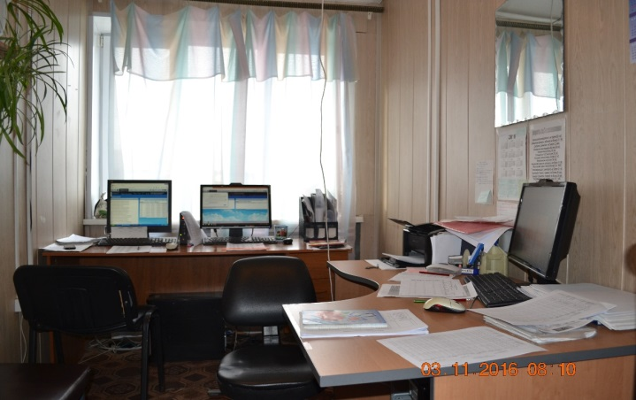
Поликлиника
ПОЛИКЛИНИКА ГОРОДА, ОБСЛУЖИВАЮЩАЯ ВЗРОСЛОЕ НАСЕЛЕНИЕ, В ФУНКЦИИ КОТОРОЙ ВХОДИТ ОКАЗАНИЕ ДОСТУПНОЙ И КАЧЕСТВЕННОЙ МЕДИЦИНСКОЙ ПОМОЩИ, ЛЕЧЕБНО-ПРОФИЛАКТИЧЕСКИХ И ДИАГНОСТИЧЕСКИХ МЕДИЦИНСКИХ УСЛУГИ.
ОСНАЩЕНА УЛЬТРАЗВУКОВОЙ ДИАГНОСТИКОЙ, ДНЕВНЫМ СТАЦИОНАРОМ, ВЕДЕТСЯ ПРИЕМ УЗКИХ СПЕЦИАЛИСТОВ, ФГС.

Slide 14
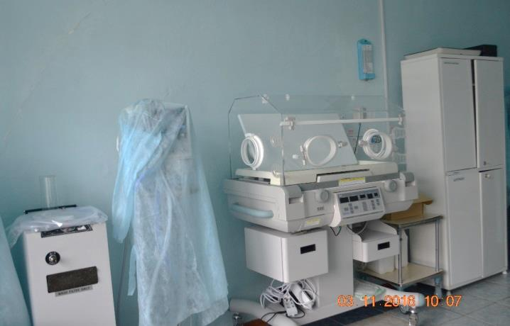
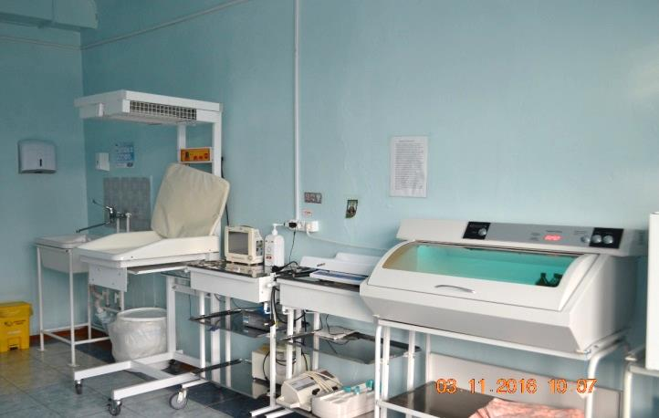
Родильное Отделение
В РОДИЛЬНОМ ОТДЕЛЕНИИ РАСПОЛОЖЕНЫ 1 РОДИЛЬНЫЙ ЗАЛ СО ВСЕЙ НЕОБХОДИМОЙ МЕДИЦИНСКОЙ АППАРАТУРОЙ ДЛЯ ПРОВЕДЕНИЯ БЕЗОПАСНЫХ РОДОВ.
В РОДИЛЬНОМ ОТДЕЛЕНИИ ТАКЖЕ ЕСТЬ ПАЛАТА РЕАНИМАЦИИ И ИНТЕНСИВНОЙ ТЕРАПИИ НОВОРОЖДЕННЫХ, ПРЕДНАЗНАЧЕННАЯ ДЛЯ ОКАЗАНИЯ КВАЛИФИЦИРОВАННОЙ ПЕРВИЧНОЙ РЕАНИМАЦИОННОЙ ПОМОЩИ.

Slide 15
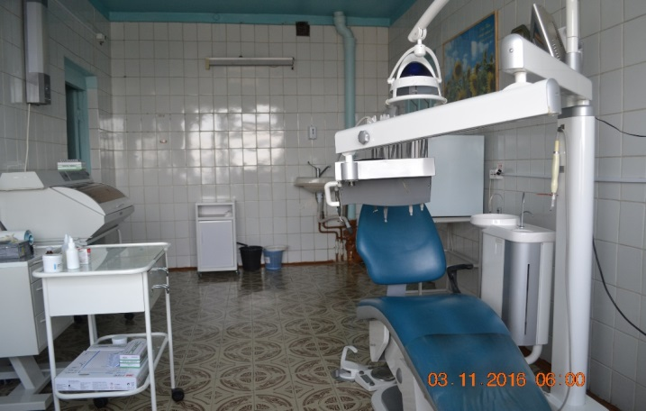
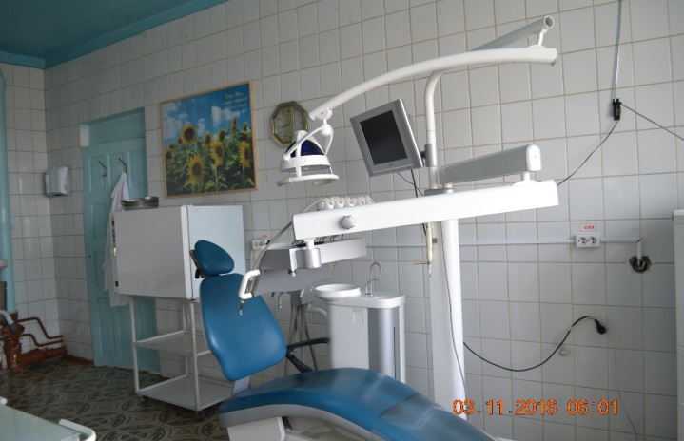
Стоматология
ОТДЕЛЕНИЕ ОСНАЩЕНО СОВРЕМЕННОЙ СТОМАТОЛОГИЧЕСКОЙ ТЕХНИКОЙ И СПОСОБНО ВЫПОЛНЯТЬ ВСЕ ЗАДАЧИ ПО ЛЕЧЕНИЮ И ПРОФИЛАКТИКЕ ЗАБОЛЕВАНИЙ ПОЛОСТИ РТА И ЗУБОЧЕЛЮСТНОЙ СИСТЕМЫ.

Slide 16
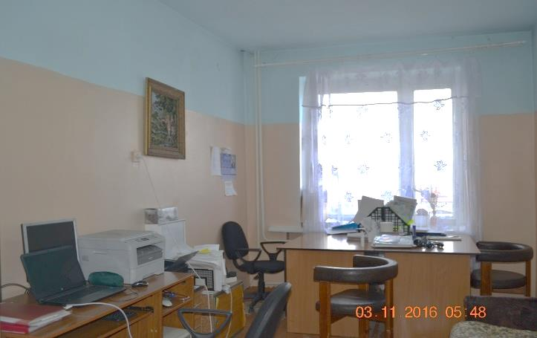
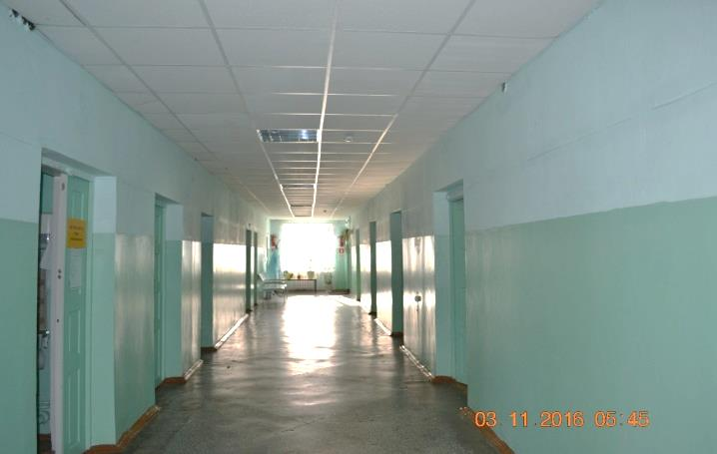
Терапевтическое
отделение
ОТДЕЛЕНИЕ ОСНАЩЕНО ВСЕМ НЕОБХОДИМЫМ СОВРЕМЕННЫМ ОБОРУДОВАНИЕМ ДЛЯ ВЫПОЛНЕНИЯ СТАНДАРТОВ ОКАЗАНИЯ СПЕЦИАЛИЗИРОВАННОЙ МЕДИЦИНСКОЙ ПОМОЩИ. ИМЕЕТ В СВОЕМ СОСТАВЕ 25 КОЕК И ПАЛАТУ ИНТЕНСИВНОЙ ТЕРАПИИ

Slide 17
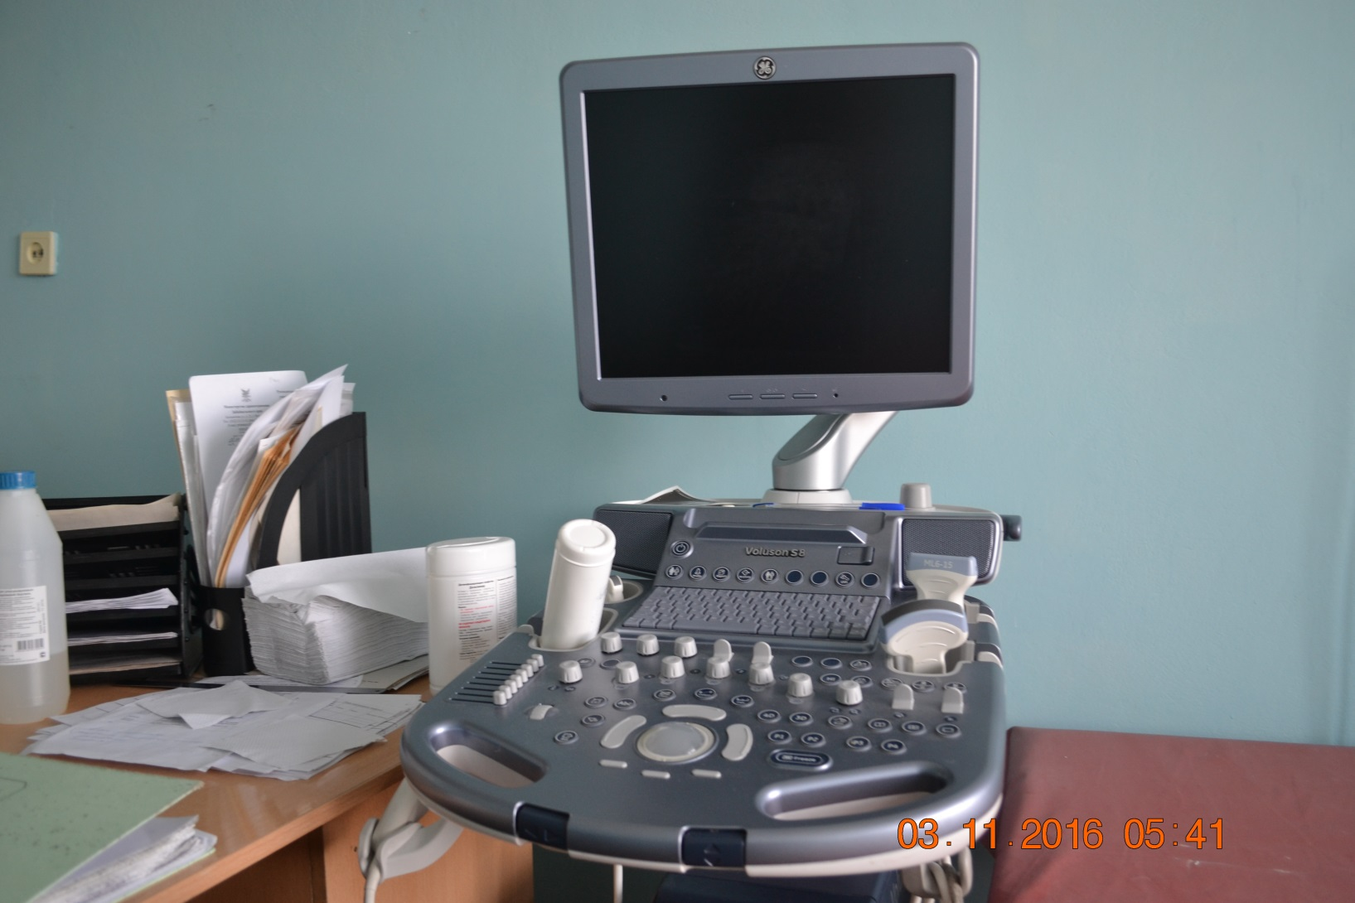
Медицинское оборудование

Slide 18
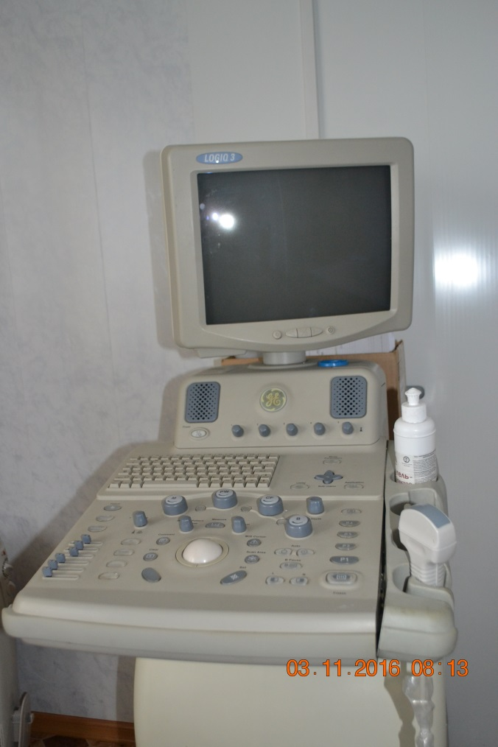
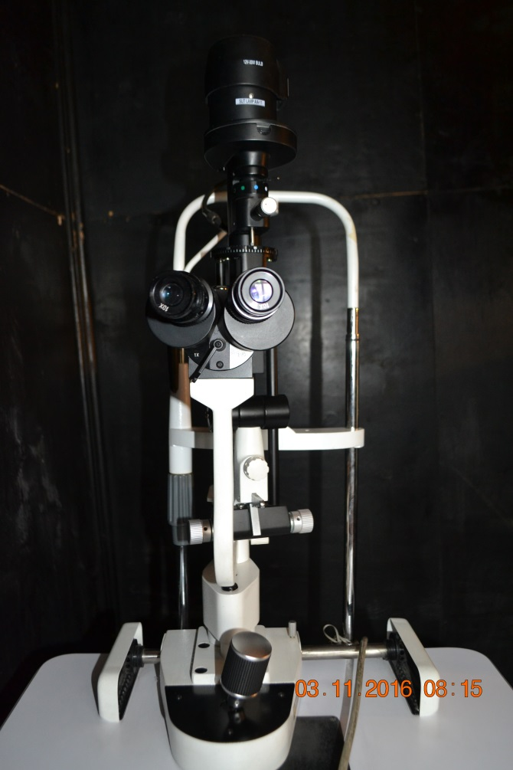
Медицинское оборудование

Slide 19
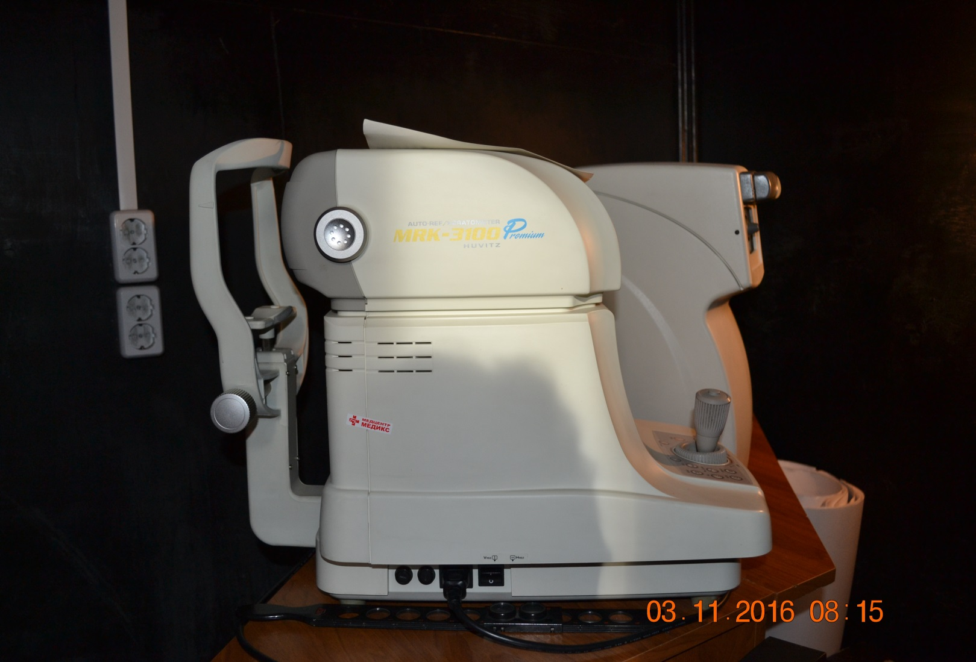
Медицинское оборудование

Slide 20
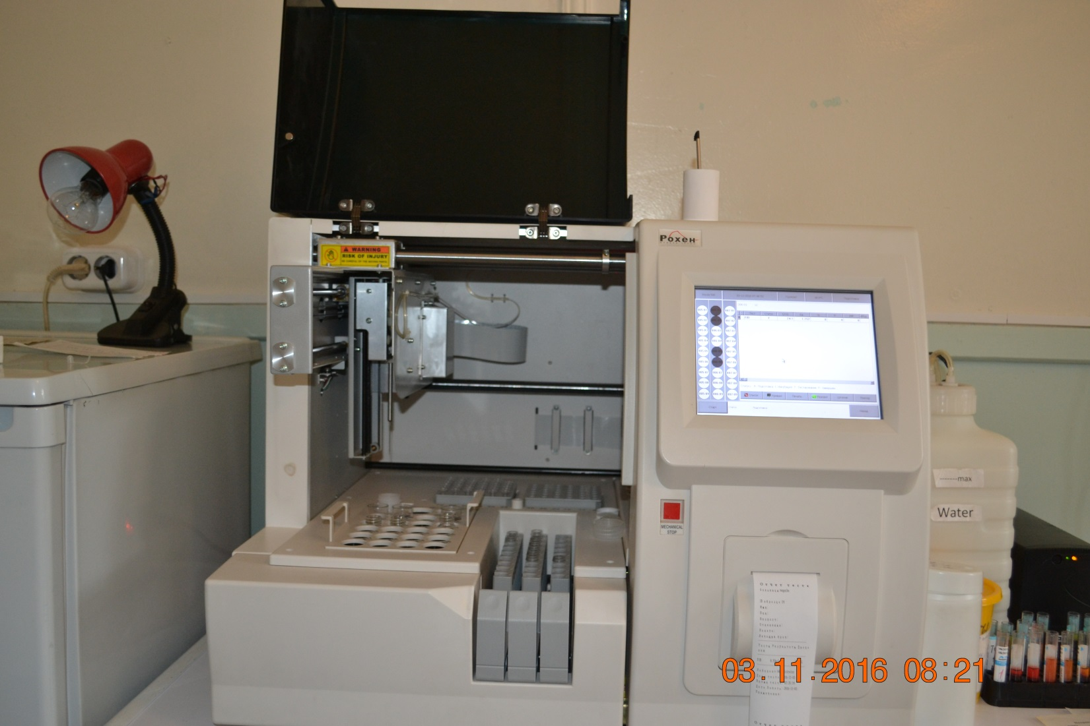
Медицинское оборудование

Slide 21
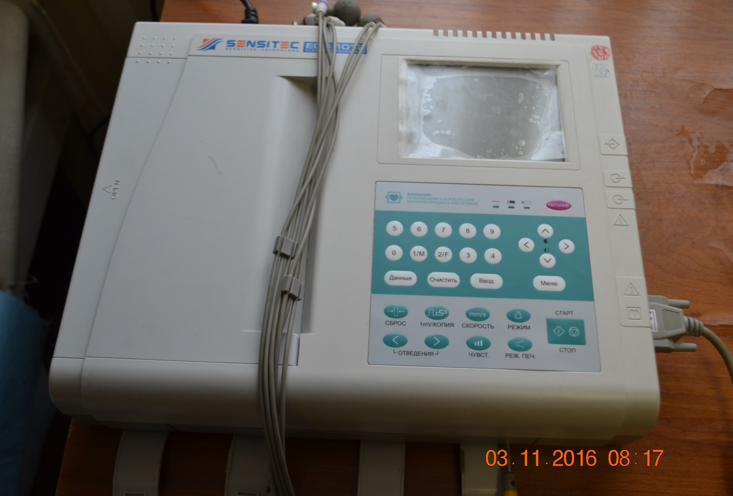
Медицинское оборудование

Slide 22
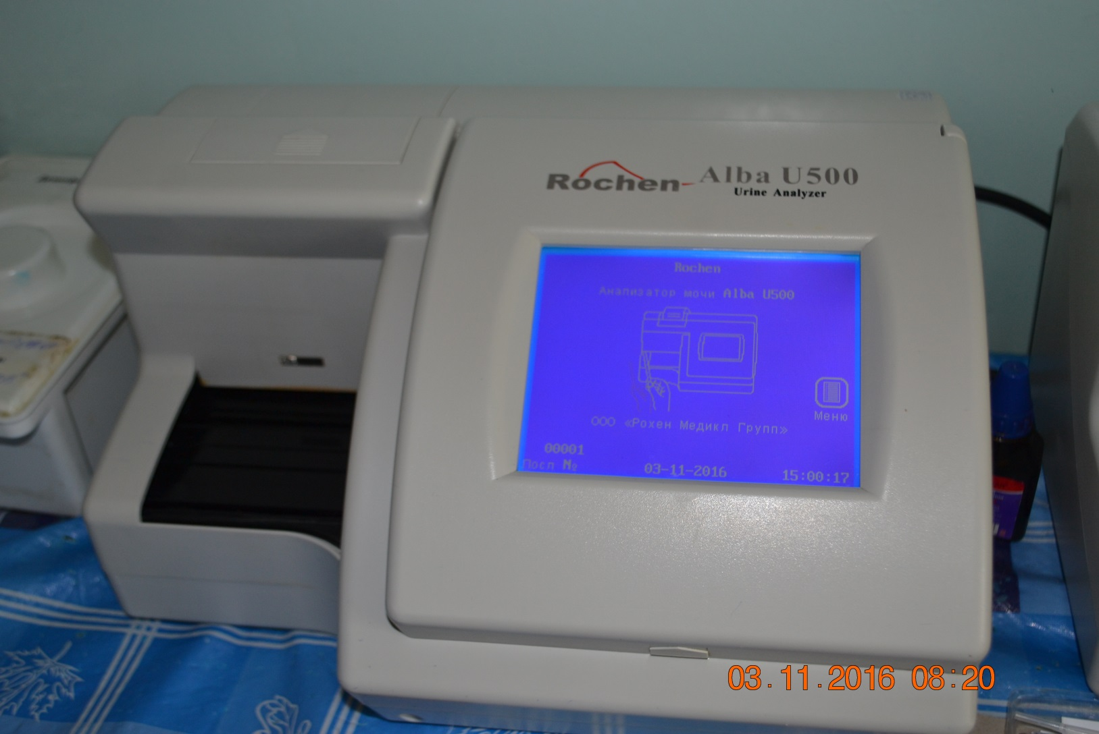
Медицинское оборудование

Slide 23
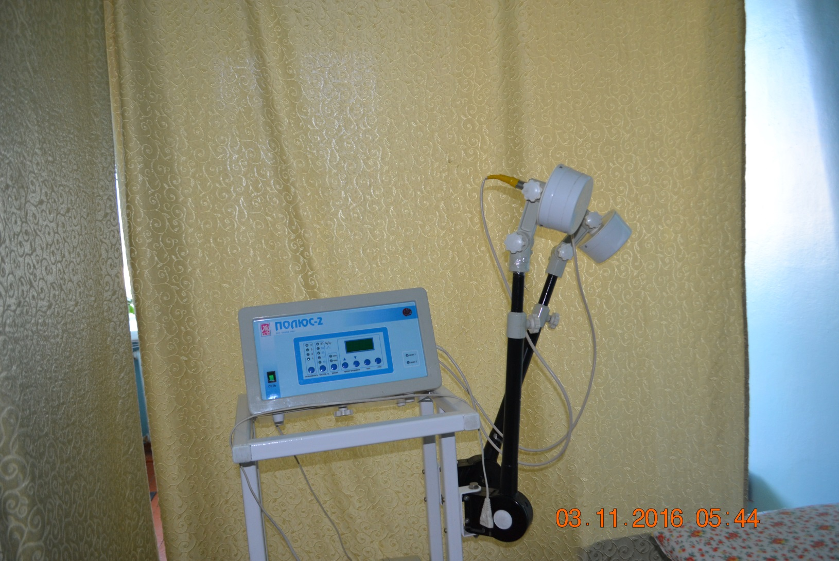
Медицинское оборудование

Slide 24
ВЕДЕТСЯ ПРИЕМ ВРАЧАМИ
ПО 6 СПЕЦИАЛЬНОСТЯМ:
хирург,
невролог,
терапевт,
лор,
онколог,
психиатр-нарколог.
ПОТРЕБНОСТЬ ВО ВРАЧАХ:
окулист,
инфекционист,
педиатр,
хирург,
психиатр-нарколог,
терапевт,
онколог,
рентгенолог,
эндокринолог,
кардиолог.

Slide 25
ШТАТЫ
ВРАЧИ
СРЕДНИЙ МЕД.ПЕРСОНАЛ

Slide 26
ШТАТЫ
УКОМПЛЕКТОВАННОСТЬ КАДРАМИ,%
2016 год
УКОМПЛЕКТОВАННОСТЬ ДОЛЖНОСТЯМИ,%

Slide 27
ШТАТЫ
КВАЛИФИКАЦИОННЫЕ КАТЕГОРИИ
ВРАЧИ
СРЕДНИЙ МЕД.ПЕРСОНАЛ

Slide 28
В ГУЗ «Могочинская ЦРБ» развернуто 96 коек круглосуточного стационара, 22 койки дневного пребывания при стационарах
Хирургическое - 24
Гинекологическое - 4
Патологии
беременности - 3
Детское - 10
Терапевтическое - 23
Родильное - 6
Инфекционное - 10
Ксеньевская УБ - 8
УБ с.Тупик - 10

Slide 29
Анализ среднемесячной заработной платы 2017

Slide 30
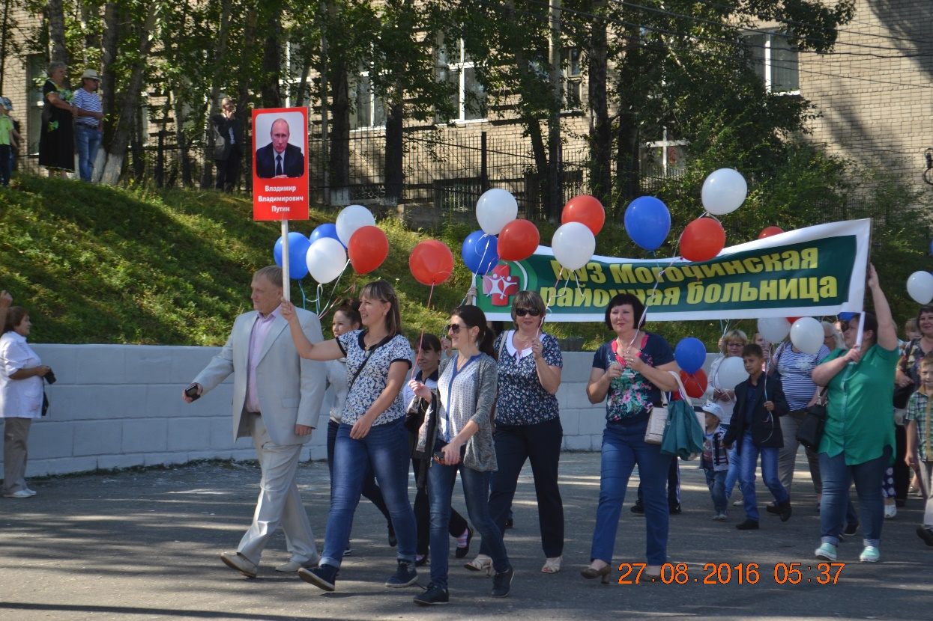
НАШ ДОСУГ

Slide 31
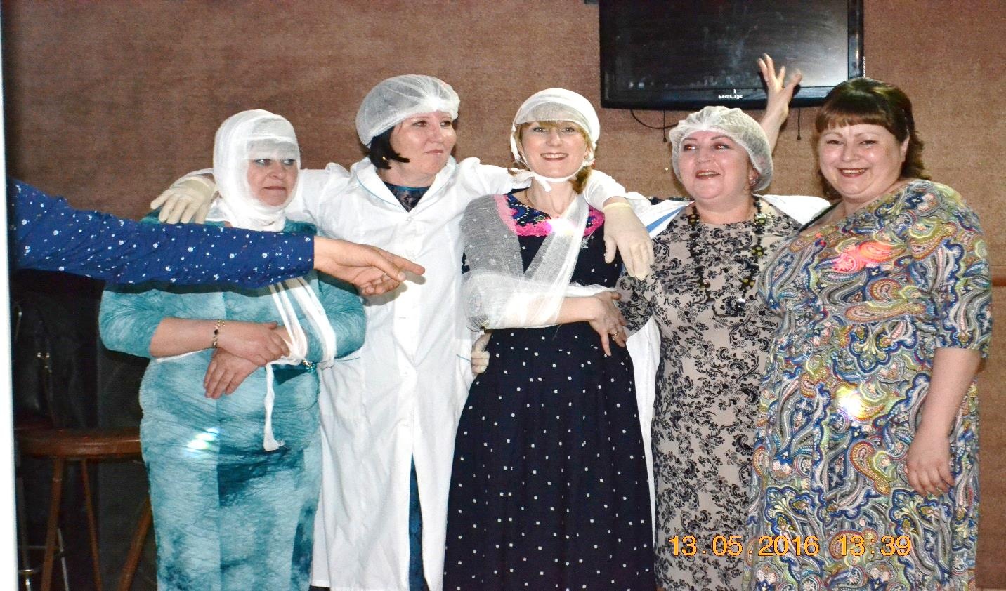
НАШ ДОСУГ

Slide 32
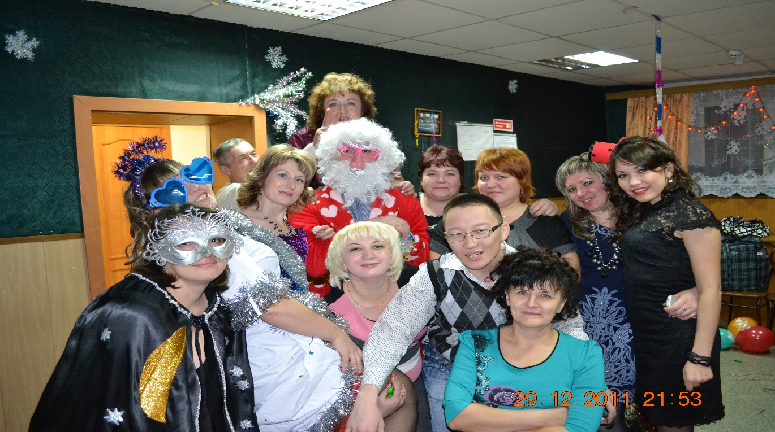
НАШ ДОСУГ

Slide 33
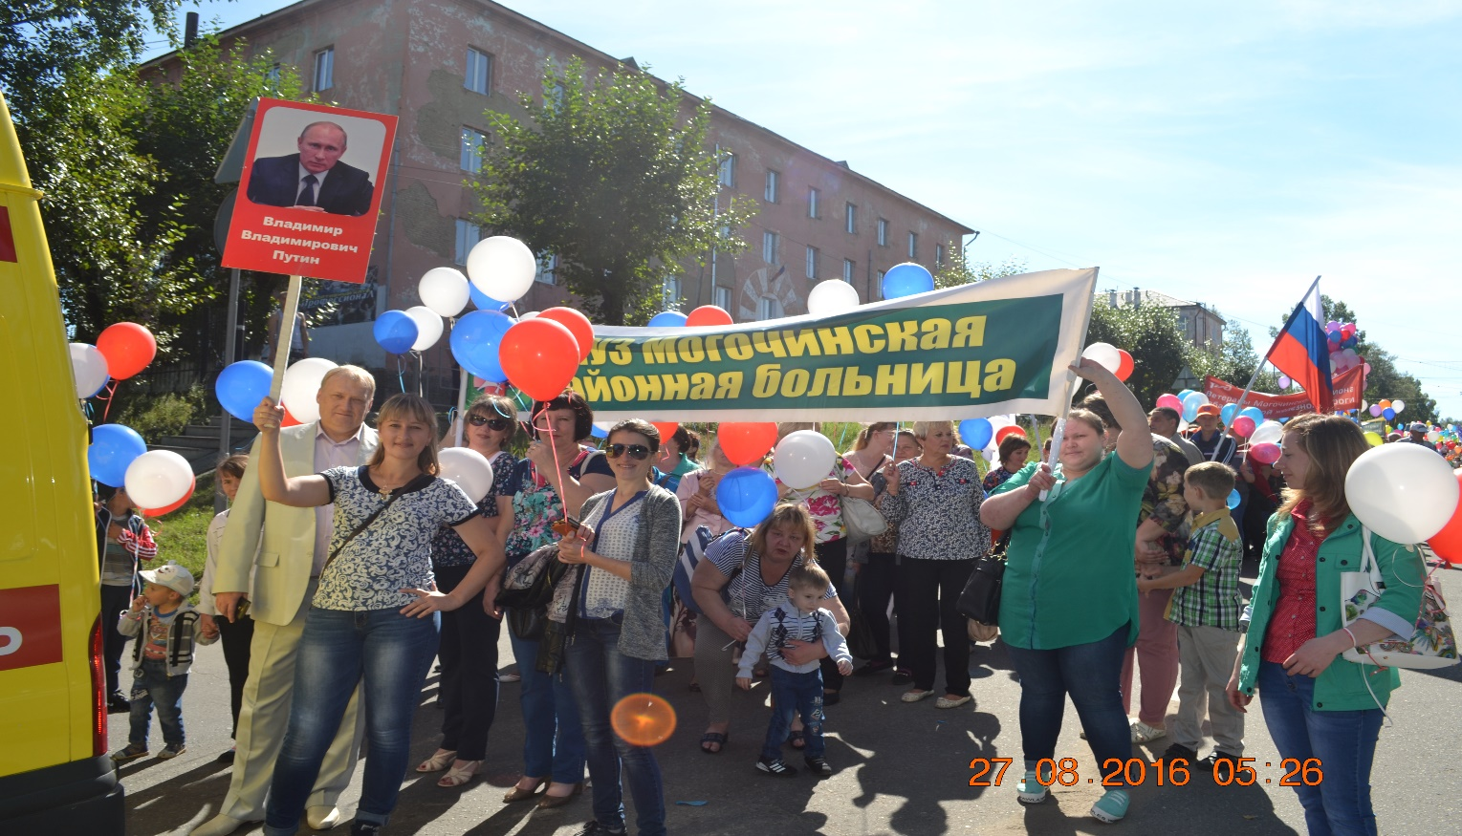
НАШ ДОСУГ

Slide 34
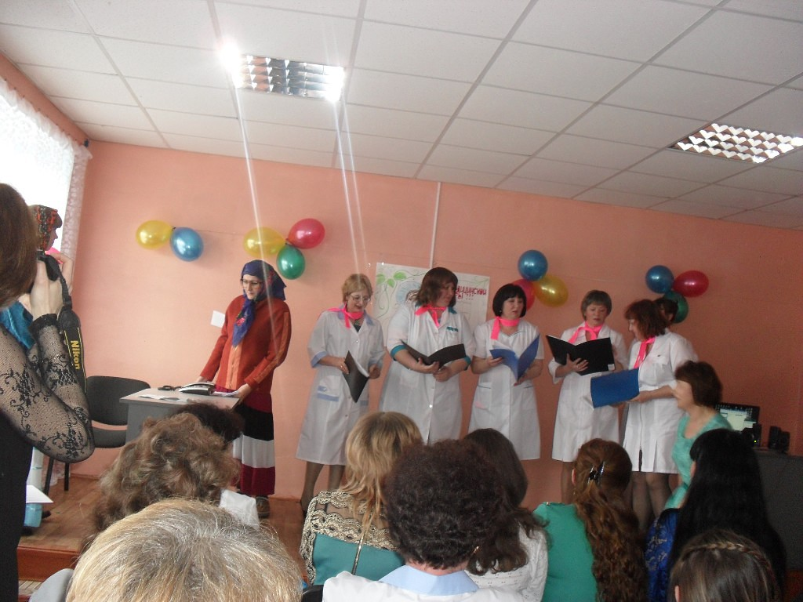
НАШ ДОСУГ

Slide 35
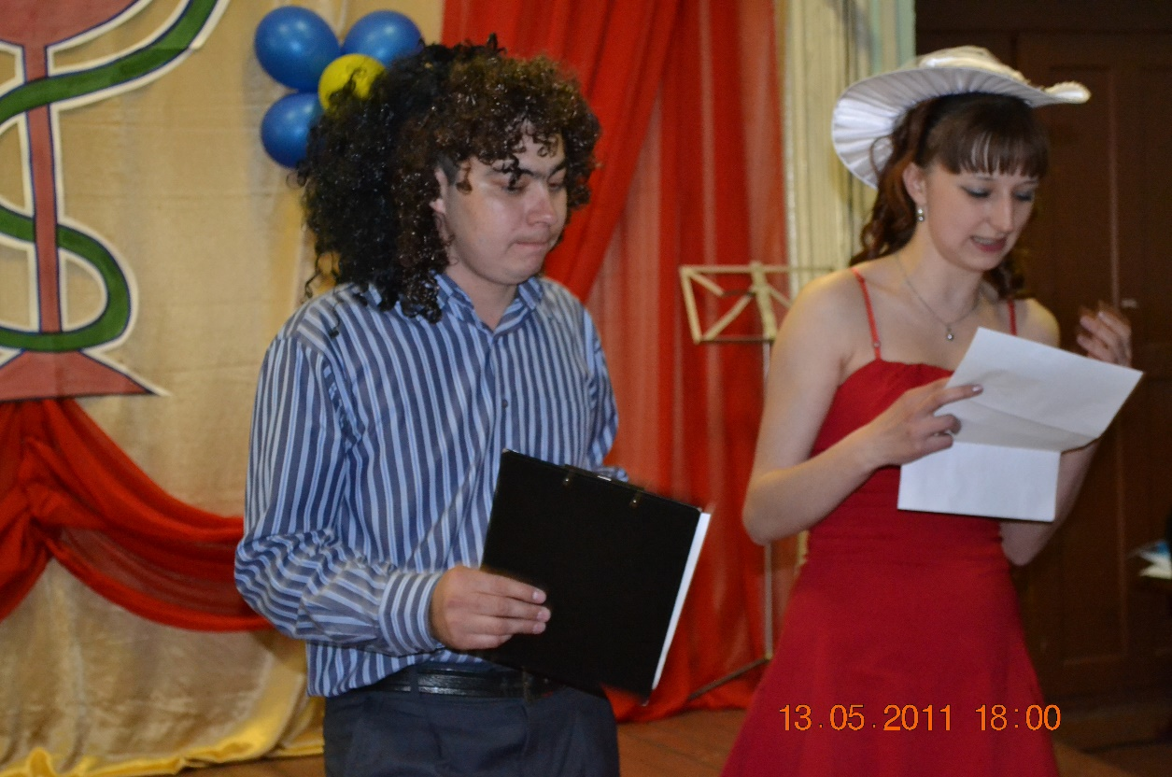
НАШ ДОСУГ

Slide 36
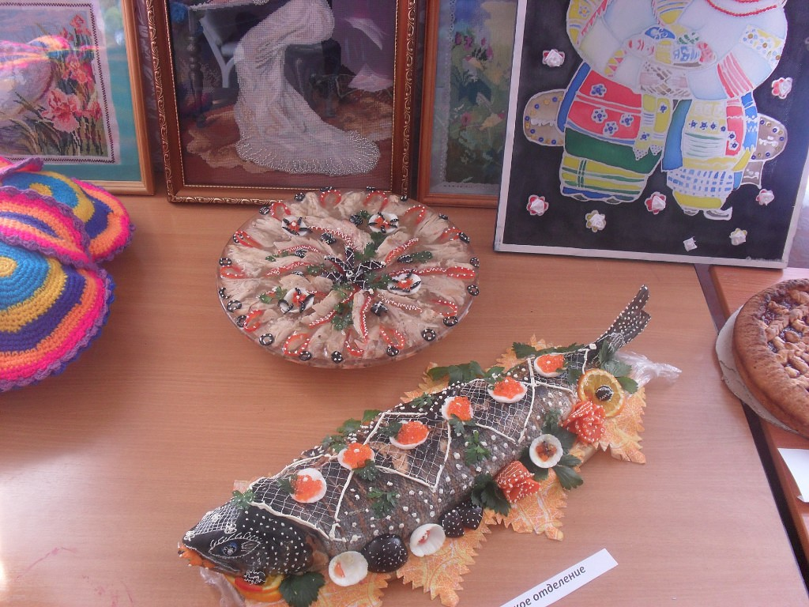
НАШ ДОСУГ

Slide 37
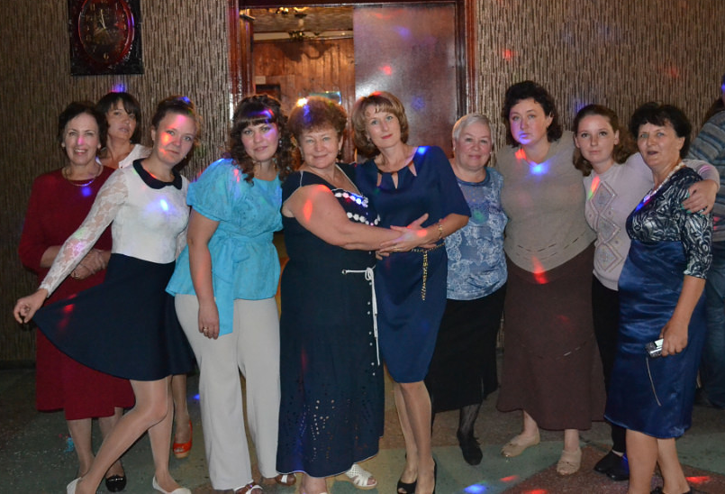
НАШ ДОСУГ

Slide 38
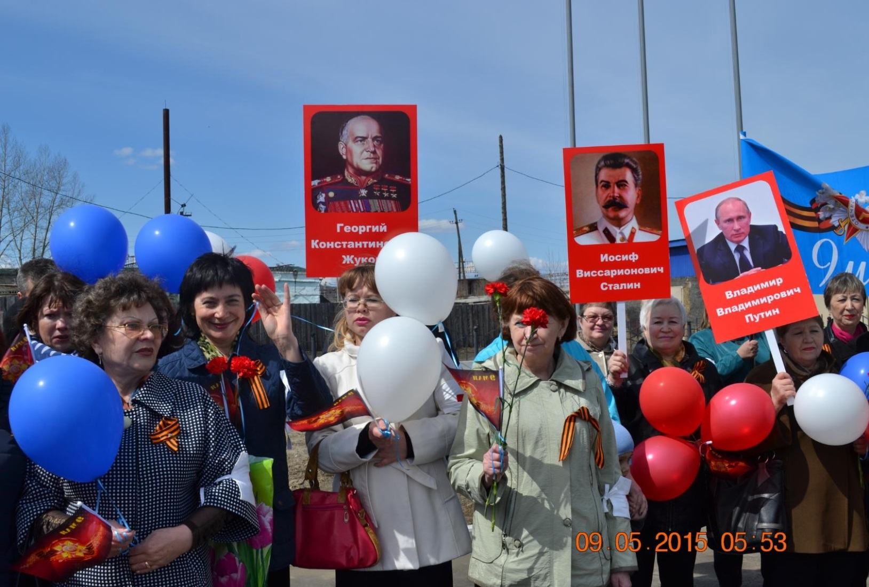
НАШ ДОСУГ

Slide 39
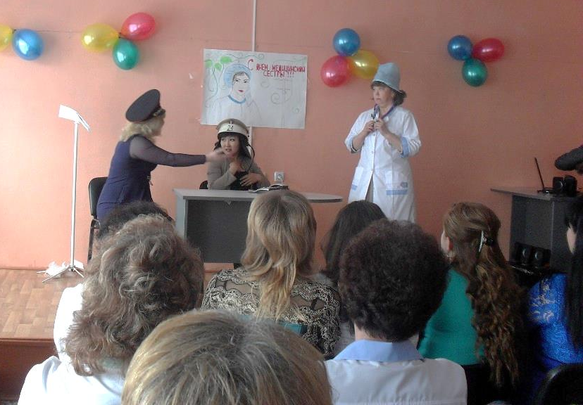
НАШ ДОСУГ

Slide 40
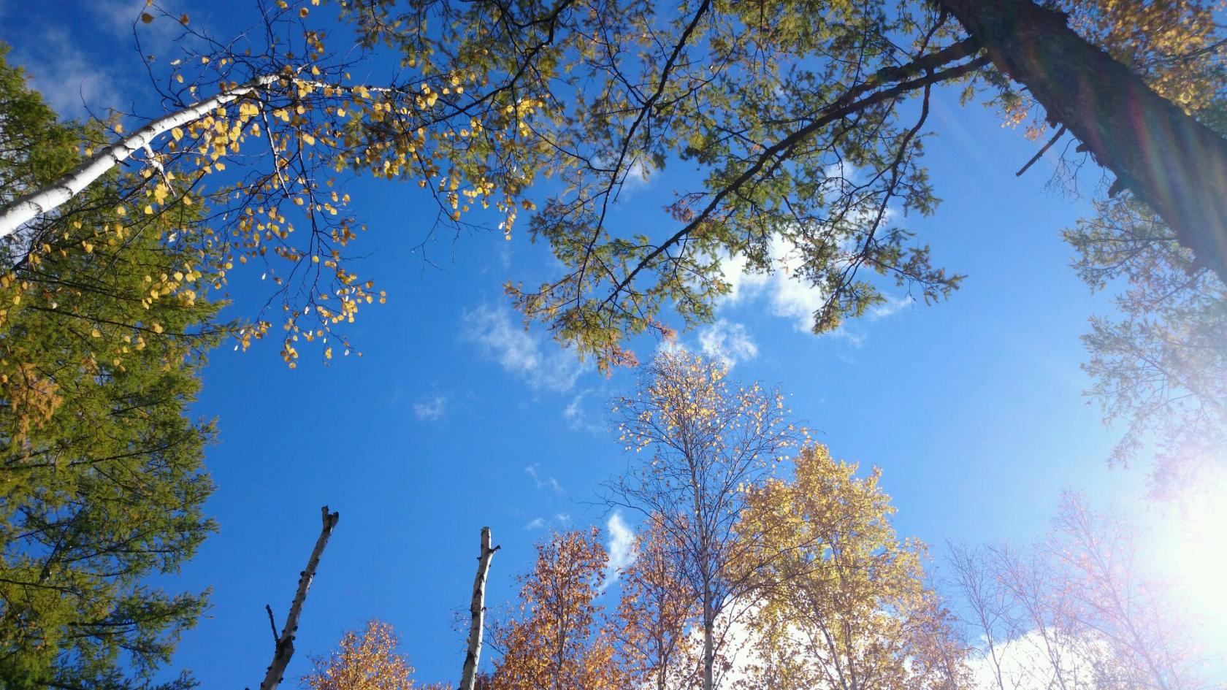
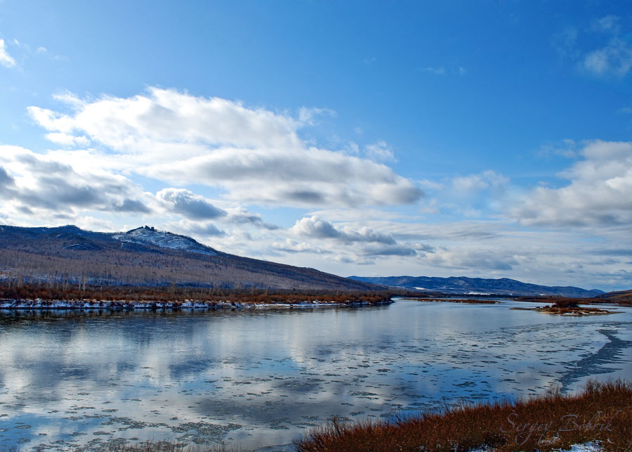
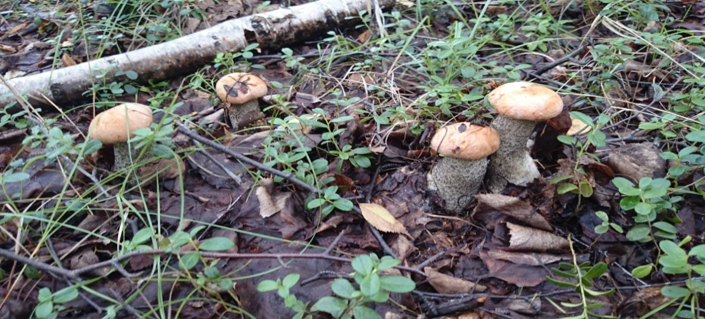
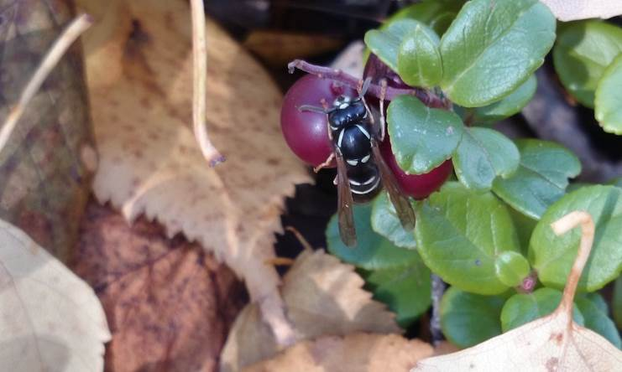
В НАШЕМ РАЙОНЕ ОЧЕНЬ КРАСИВАЯ ПРИРОДА
БОГАТАЯ ДАРАМИ

Slide 41
Коллектив ГУЗ Могочинской ЦРБ
с удовольствием примет в свои ряды
новых молодых специалистов!!!! Ждем вас!!!

Slide 42
ГУЗ Могочинская ЦРБ
Email: mogocha_crb@mail.ru
Сайт: могочацрб.рф
Главный врач
Данильченко Валерий Владимирович
Телефон: (8-302-41) 4-03-44
Заместитель главного врача
Кузнецова Юлия Сергеевна
8-914-464-04-73

Slide 43
Ждем вас!!!

